Slide 1


La primavera
Alumno: Mariel Soto Espinoza
Materia: Tecnología

Slide 2
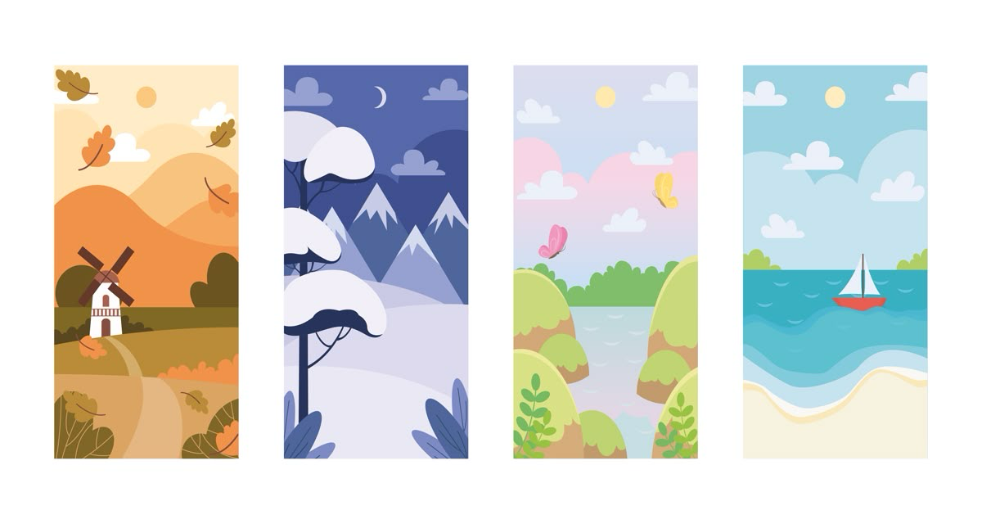
¿Qué son las estaciones del año?
Las estaciones del año son los periodos de tiempo en los que se divide el año, y se caracterizan por cambios en las condiciones climáticas. Son: invierno, primavera, verano y otoño
¿Qué son las estaciones del año?

Slide 3
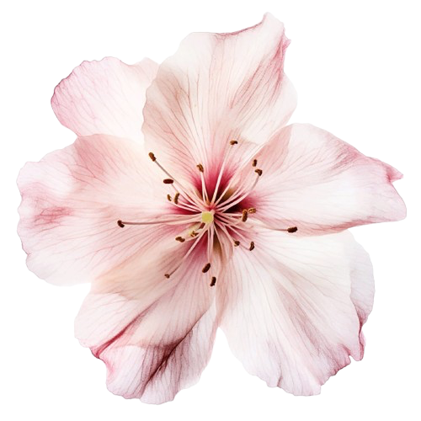
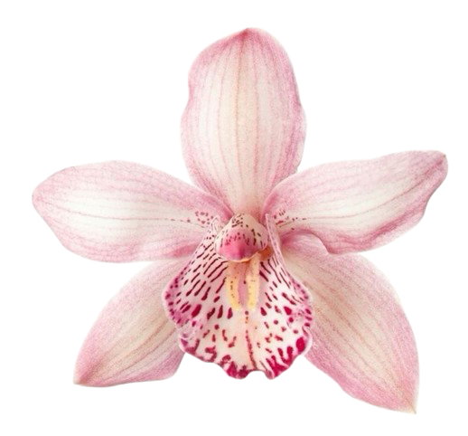
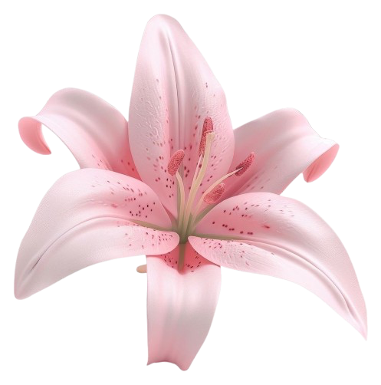
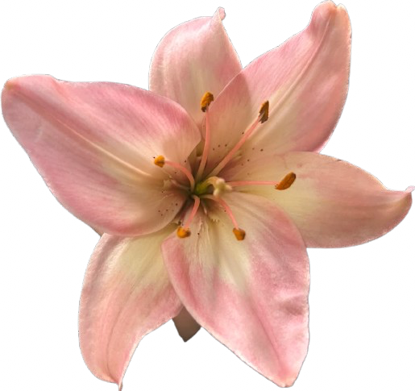
La primavera
La primavera es una de las cuatro estaciones del año, que sucede después del invierno y antes del verano. Es una época de renovación y cambio natural, en la que los días son más largos y las temperaturas aumentan gradualmente.
Características Las plantas reverdecen y florecen, Los paisajes se vuelven coloridos, Los animales migratorios regresan, Algunos animales terminan su hibernación, Los pájaros cantan más

Slide 4
¿Qué ocurre en la primavera?
En primavera, la naturaleza se renueva y los días se vuelven más largos y soleados
En primavera, la temperatura se calienta, el aire se humedece más que en invierno, brotan nuevas hojas en los árboles y las flores se abren, dejando un ambiente romántico en el aire y un hermoso paisaje en jardines, campos y parques.

Slide 5
Importancia de la primavera
La primavera es una estación del año que tiene gran importancia para la naturaleza, la agricultura y el ser humano.
Importancia para la naturaleza
Simboliza el renacimiento de la naturaleza, ya que los paisajes se llenan de flores y los árboles reverdecen
Marca el inicio de una nueva temporada agrícola, fundamental para las comunidades rurales
Importancia para la agricultura
Es una estación clave para el desarrollo de muchos frutos, ya que las condiciones meteorológicas afectan la cantidad y calidad de la cosecha
Importancia para el ser humano
Favorece la secreción de vitamina D, serotonina, dopamina y oxitocina
Mejora el estado de ánimo al disponer de más horas de luz

Slide 6
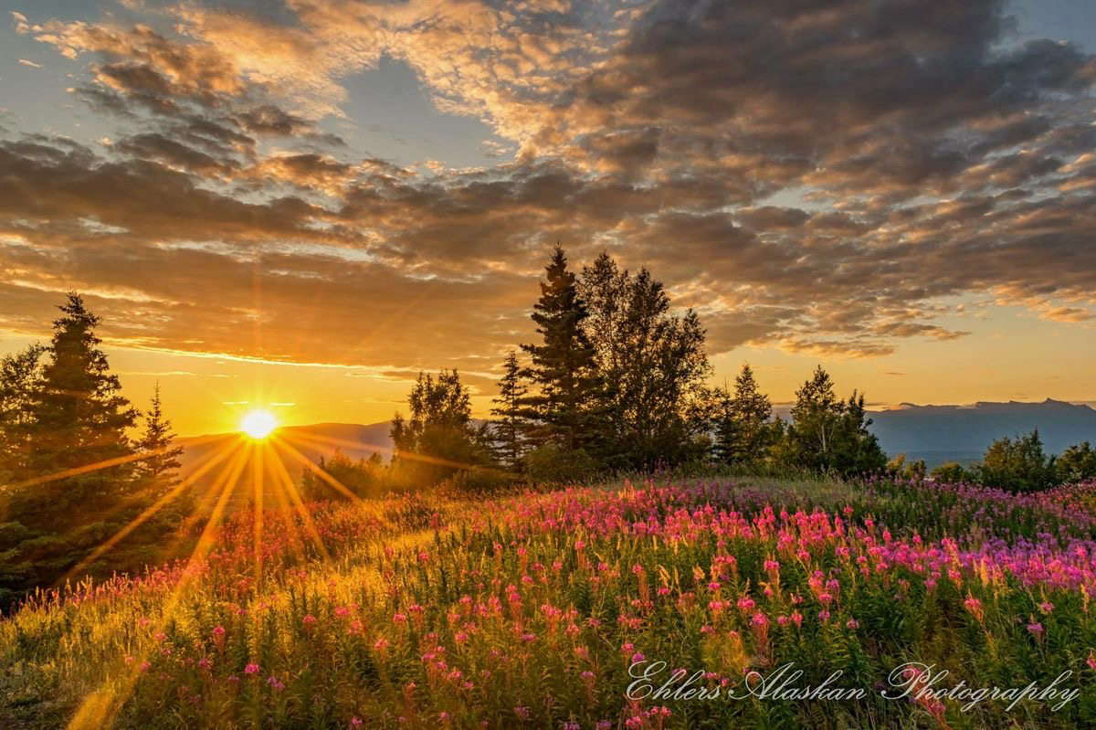
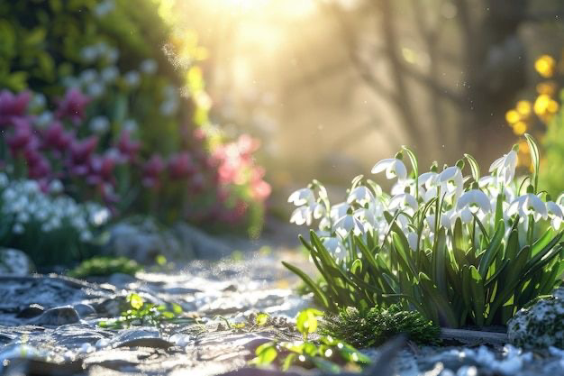
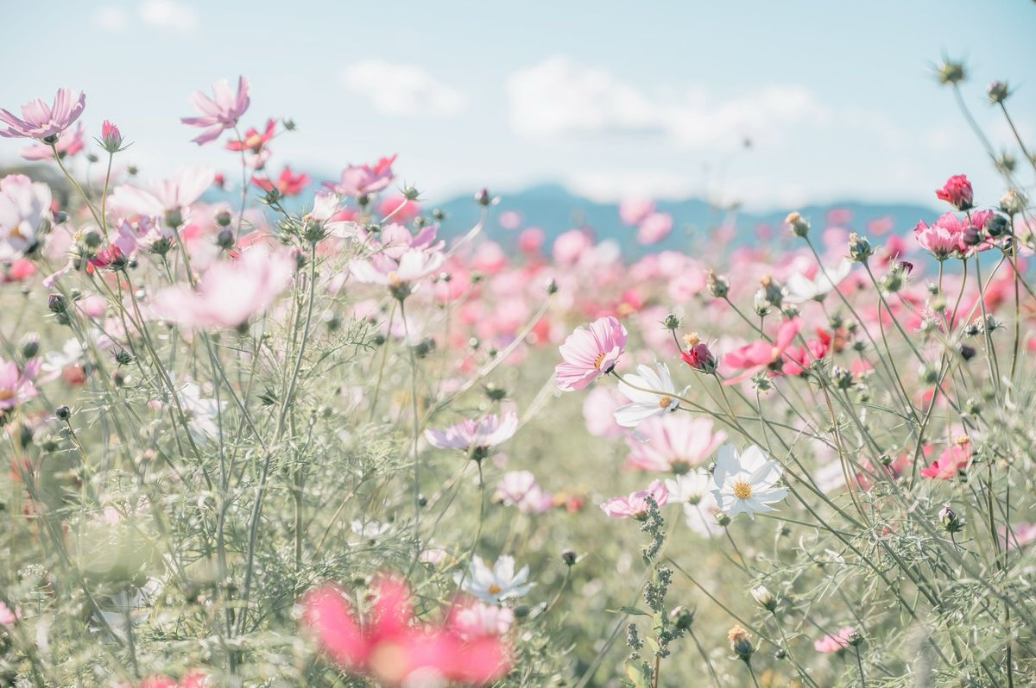
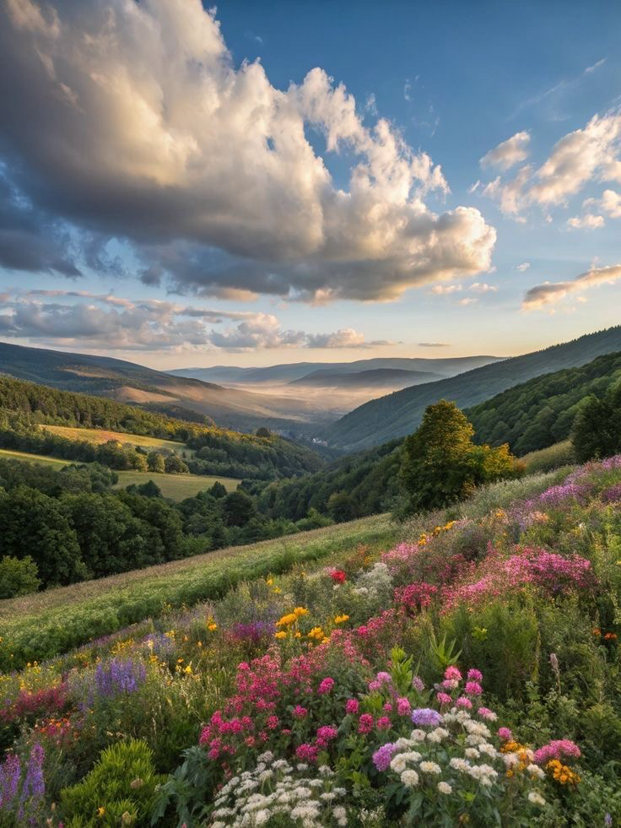
Ejemplos:
Algunas imágenes sobre la primavera y su vegetación

Slide 7
Smart Art – Datos curiosos
La primavera no se presenta en todo el mundo, solo en las zonas más templadas.
En la Roma imperial, el equinoccio de primavera marcaba el comienzo del nuevo año.
La primavera es el mejor momento para salir a la calle y que nuestro cuerpo absorba la vitamina D del sol.
La palabra primavera tiene su origen en el latín vulgar prima verá.

Slide 8
¡Gracias por su atención!

